Slide 1
KỸ THUẬT BẬT XA TẠI CHỖ
GIÁO VIÊN: TRẦN NGỌC TUYẾT SANG
2020 - 2021

Slide 2
I. KHÁI NIÊM
Bật xa tại chỗ là kỹ thuật giúp bạn tăng cường khả năng nhảy xa của mình. Việc luyện tập kỹ thuật này đóng vai trò quan trọng trong việc nâng cao thể lực cũng như sức bật của chính mình. Thậm chí, nó hỗ trợ rất nhiều trong kỹ thuật nhảy xa kiểu ngồi và kiểu ưỡn thân.

Slide 3
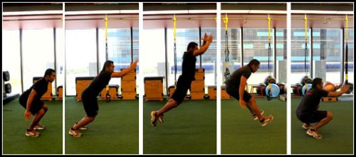
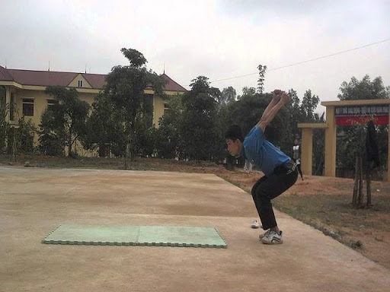
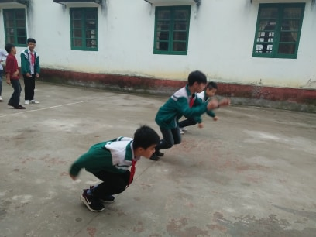
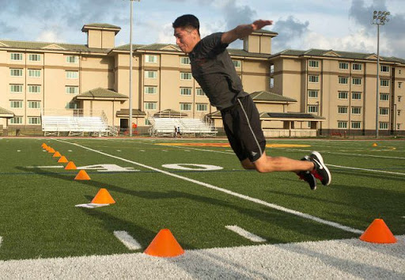
MỘT SỐ HÌNH ẢNH VỀ KỸ THUẬT BẬT XA TẠI CHỖ

Slide 4
II. KỸ THUẬT BẬT XA TẠI CHỖ
Các bước cơ bản trong cách bật xa tại chỗ
Cách bật xa tại chỗ bao gồm 4 giai đoạn: chuẩn bị, lấy đà, bật nhảy và tiếp đất. Khi bật xa, tư thế của cơ thể như một chiếc lò xo và điều quan trọng là lúc ở trên không, bạn nên ưỡn người hình cánh cung giống nhảy xa kiểu ưỡn thân.

Slide 5
II. KỸ THUẬT BẬT XA TẠI CHỖ
Cách thực hiện:
Giai đoạn chuẩn bị
Đầu tiên, bạn cần đứng thẳng đúng tư thế, hai bàn chân song song nhau, cách khoảng 5-10 cm. Trong tư thế chuẩn bị, bạn cần hạ thấp trọng tâm cơ thể xuống dưới, đẩy 2 tay về phía sau tạo đà, người hơi ngả về phía trước.
Giai đoạn lấy đà
Để lấy đà, bạn đưa 2 tay cao về phía trước, 2 bàn chân kiễng cao lên. Việc lấy đà này sẽ giúp bạn bật được xa hơn về phía trước.

Slide 6
II. KỸ THUẬT PHÔNG CẦU CƠ BẢN
Cách thực hiện:
Giai đoạn bật nhảy
Lúc này, cơ thể bạn sẽ ở trong tư thế giống với một chiếc lò xo đang chịu một lực nén rất mạnh và sẵn sàng bay xa về phía trước. Bạn sẽ di chuyển 2 tay về phía sau, ưỡn ngực hết cỡ. Sử dụng lực đùi kết hợp với sức bật của 2 bàn chân đạp mạnh xuống đất và bay lên phía trước. Sau đó, bạn co 2 chân lại để đẩy người về phía trước chuẩn bị tiếp đất.
Giai đoạn tiếp đất
Tiếp đất là một giai đoạn khá quan trọng bởi nếu tiếp đất không đúng kỹ thuật, rủi ro chấn thương có thể xảy ra. Trong lúc tiếp đất, bạn gập đầu gối để giảm bớt lực tác động vào cơ thể và đẩy tay về phía sau để giữ thăng bằng.

Slide 7
III. CÁC BÀI TẬP BỔ TRỢ BẬT XA
Nhảy dây.
Nhảy dây là một bài tập nâng cao sức mạnh cũng như sức bền của các cơ rất tốt. Những lưu ý khi sử dụng bài tập này:
Nên nhảy dây bằng 2 chân cùng lúc
Tập luyện tăng mức độ từ chậm đến nhanh
Việc chạy lên xuống cầu thang cũng có tác dụng tương tự với nhảy dây

Slide 8
III. CÁC BÀI TẬP BỔ TRỢ BẬT XA
Tập squat.
Squat là bài tập giúp phần cơ nửa thân dưới phát triển mạnh mẽ. Để có thể tập luyện cách bật xa tại chỗ hiệu quả thì bạn cần tập Squat như sau:
Mở rộng hai chân ngang hông, bàn chân đặt vững trên mặt đất. Gập đầu gối để cơ thể hạ xuống mức thấp nhất, giữ thẳng lưng và cổ. Lúc này, bạn sẽ cảm nhận các cơ ở mông và đùi được siết chặt. Sau đó nâng cơ thể về như ban đầu, luyện tập từ 10-20 cái để thấy hiệu quả.
Bạn cũng có thể Squat với tạ để cảm nhận các cơ rõ ràng hơn.
Lưu ý rằng, khi luyện tập Squat, lưng và cổ nên được giữ thẳng để đạt hiệu quả cao nhất.

